Slide 1
Recyclage de matériau d’impression 3D
Soutenu par : Jon Esparza Martínez et Rubén Pena Larrea
Enseignants encadrants : Mohamed Ibrahim et Laurent Saintis

Slide 2
Sommaire
Présentation de l’entreprise et du service
Contexte et présentation du projet
Veille technologique et choix d’architecture
Sous-système d’extrusion
Sous-système de refroidissement
Sous-système de tirage
Sous-système de mesure
Sous-système de bobinage
Assemblage du système complet
Conclusion et perspectives
Page 2 de 23

Slide 3
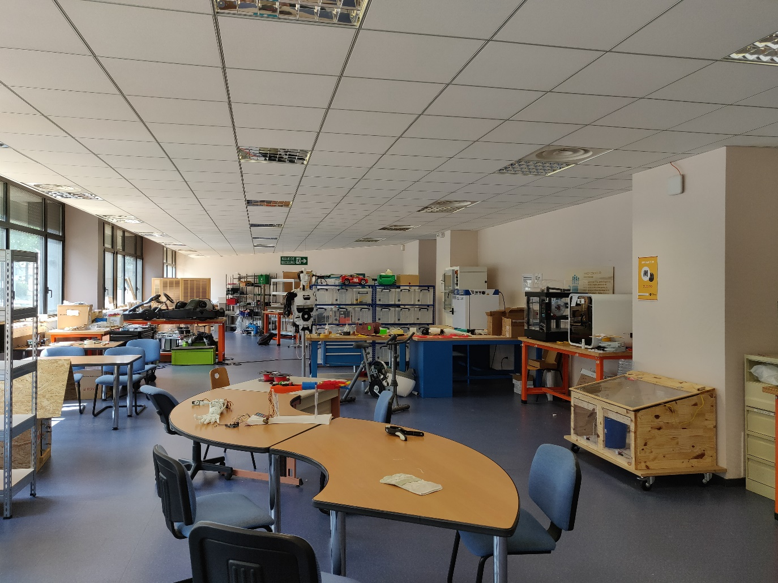
Présentation de l’entreprise et du service
Polytech’ Angers:
Fondée en 1991 ( ISTIA )
Devenue Polytech’ Angers en 2019
Appartient à l’Université d’Angers
Quatre spécialités:
Systèmes automatisés et génie informatique
Qualité, Innovation et fiabilité (QIF)
Bâtiment : exploitation-maintenance et sécurité
Génie biologique et santé
Service : FabLab
Laboratoire de fabrication à disposition des élèves
Outil de formation et création
Page 3 de 23

Slide 4
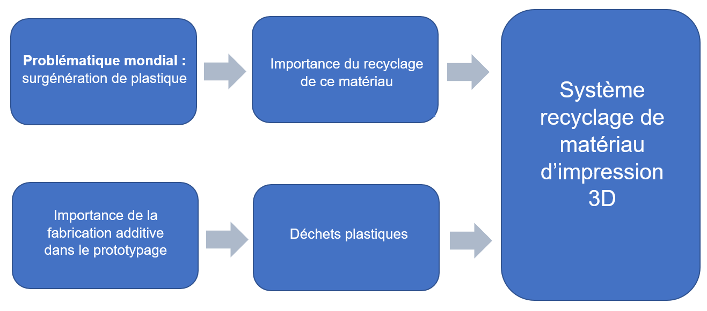
2. Contexte et présentation du projet
Cas du FabLab : Utilisation intensive de la fabrication additive
Raisons pour recycler le matériau:
Économiques
Environnementales
Page 4 de 23

Slide 5
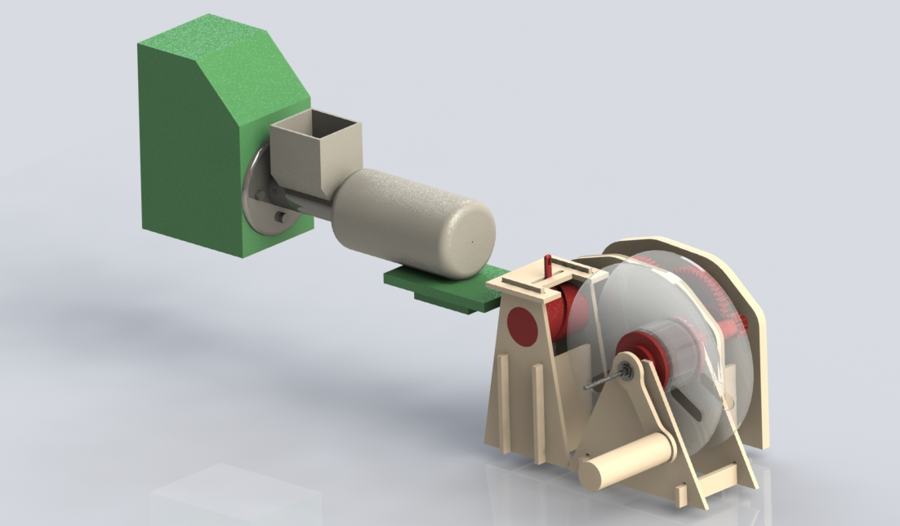
2. Contexte et présentation du projet
Suite d’un projet déjà commencé par un autre étudiant (Extrusion + Bobinage)
Résultats obtenus
Étude de veille technologique et benchmark intensif
Conception d’un premier prototype non automatisé
Aspects à développer
Automatisation du système
Amélioration de la qualité du filament
Cahier de charges :
Conception d’un processus complet de recyclage (extrusion, refroidissement et bobinage).
Paramétrisation de l’extrudeur pour une température de fusion.
Conception le système de bobinage et, en fonction du temps, prévoir une motorisation
Fabrication d’un prototype.
Page 5 de 23

Slide 6
3. Veille technologique et choix d’architecture
Système industriel
Home made
Page 6 de 23

Slide 7
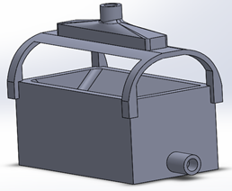
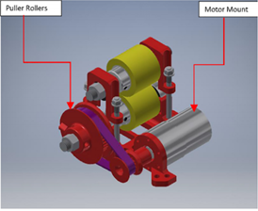
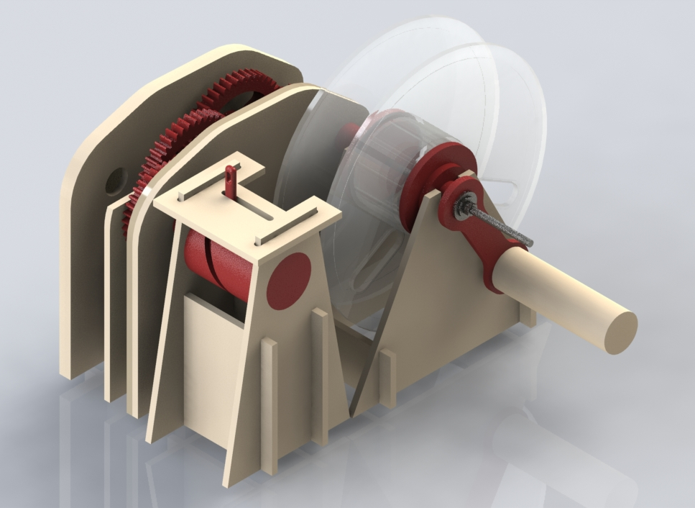
3. Veille technologique et choix d’architecture
Choix d'architecture
Aspects à tenir en compte
Importance de l’addition d’un système de tirage, de refroidissement et de mesure pour avoir une bonne tolérance de fabrication.
Linéarité du système afin de garantir la compacité.
Système en 5 sous-parties
Adaptation à nos besoins du système Reprappable RecycleBot
Page 7 de 23

Slide 8
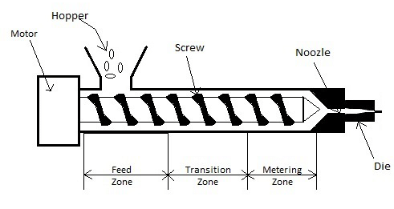
4. Sous-système d’extrusion
Sous-système chargé de fabriquer le filament
Élément déjà acheté par l’école
Système de fondre du plastique composé par un vis sans fin à l'intérieur d’un cylindre chauffé par une résistance.
Extrusion
Refroidisse-ment
Tirage
Mesure
Bobinage
Page 8 de 23

Slide 9
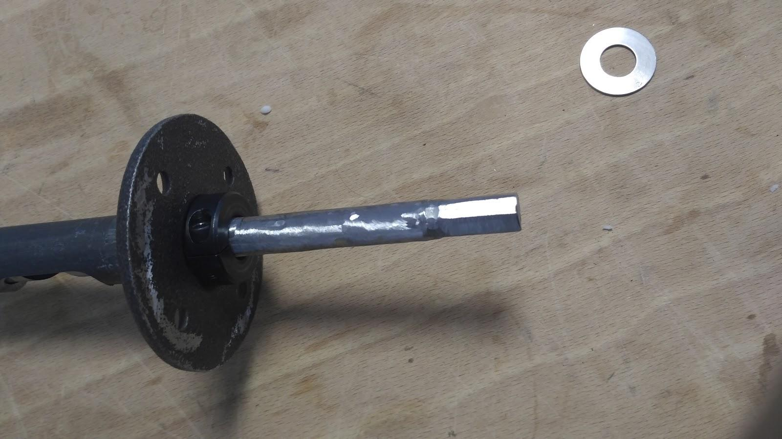
4. Sous-système d'extrusion
Tâches réalisées:
Réparation d’un roulement de la machine
Correction de l’axe pour l’adapter au roulement
Assemblage mécanique et électrique de la machine
Extrusion
Refroidisse-ment
Tirage
Mesure
Bobinage
Page 9 de 23

Slide 10
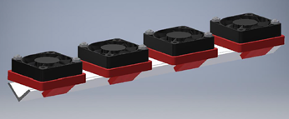
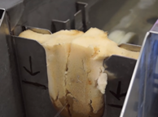
5. Sous-système de refroidissement
Sous-système chargé de réduire la température du filament de la température d’extrusion à celle d’ambiance
Options d’architecture
Refroidissement d’air forcé
Refroidissement d’eau -> Choix retenue
Extrusion
Refroidisse-ment
Tirage
Mesure
Bobinage
Page 10 de 23

Slide 11
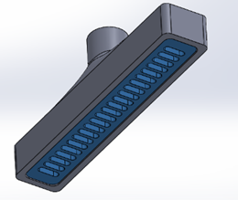
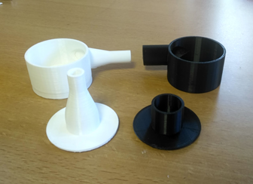
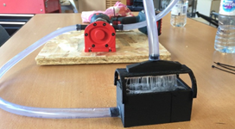
5. Sous-système de refroidissement
Tâches réalisées
Conception des composants
Pommeau
Couvercle
Support
Capteur d’eau
Pompe
Extrusion
Refroidisse-ment
Tirage
Tests et résultats
Mesure
Bobinage
Page 11 de 23

Slide 12
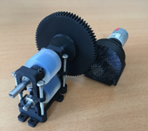
6. Sous-système de tirage
Sous-système chargé de tirer avec une tension constante le filament provenant du refroidissement.
Basé dans la solution du Reprapable RecycleBot V5
Assemblage formé par deux rouleaux, qui tirent du filament. Un des ces rouleaux est accroché à un moteur.
Tâches réalisées :
Fabrication des éléments
Adaptation du système original à nos besoins (système PWM, réducteur, arbres…)
Extrusion
Refroidissement
Tirage
Mesure
Bobinage
Page 12 de 23

Slide 13
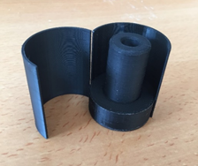
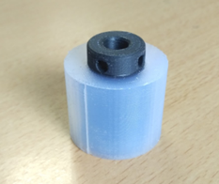
6. Sous-système de tirage
Tâches réalisées :
Fabrication des éléments
Adaptation du système original à nos besoins (système PWM, réducteur, arbres…)
Extrusion
Refroidissement
Tirage
Mesure
Bobinage
Page 13 de 23

Slide 14
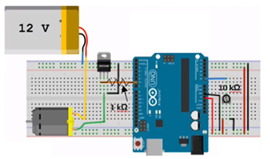
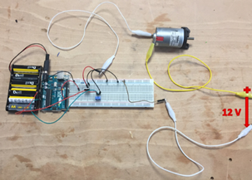
6. Sous-système de tirage
PWM (Pulse Width Modulation)
Extrusion
Refroidissement
Tirage
Mesure
Bobinage
Page 14 de 23

Slide 15
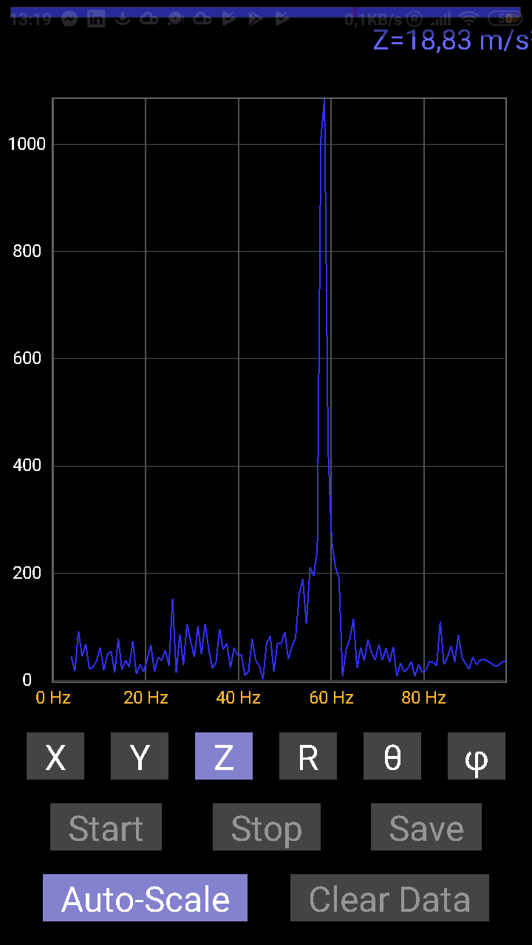
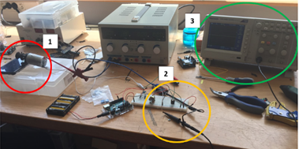
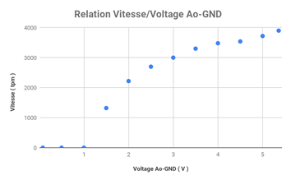
6. Sous-système de tirage
PWM (Pulse Width Modulation)
Extrusion
Refroidissement
Tirage
Mesure
Bobinage
Page 15 de 23

Slide 16
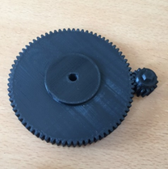
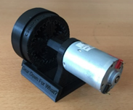
6. Sous-système de tirage
Tâches réalisées :
Fabrication des éléments
Adaptation du système original à nos besoins (système PWM, réducteur, arbres…)
Extrusion
Refroidissement
Tirage
Mesure
Bobinage
Page 16 de 23

Slide 17
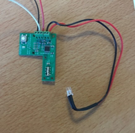
7. Sous-système de mesure
Sous-système chargé d’afficher la taille du diamètre du filament
Basé dans la solution du Reprapable RecycleBot V5
Système de captation de lumière qui génère un voltage en fonction de la quantité de lumière arrivante au capteur
Extrusion
Refroidissement
Tirage
Mesure
Bobinage
Page 17 de 23

Slide 18
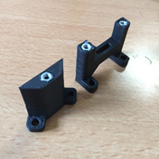
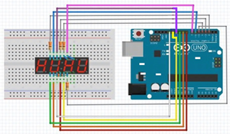
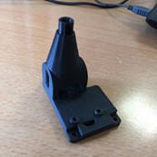
7. Sous-système de mesure
Tâches réalisées :
Impression des supports
Assemblage du sous-système
Adaptation du code original à nos besoins (code filament + display)
Extrusion
Refroidissement
Tirage
Mesure
Bobinage
Page 18 de 23

Slide 19
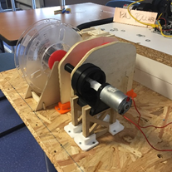
8. Sous-système de bobinage
Sous-système chargé de mettre autour d’une bobine le filament fabriqué
Assemblage fait à partir du système déjà existant
Extrusion
Refroidissement
Tirage
Mesure
Système déjà existant
Système final modifié
Bobinage
Page 19 de 23

Slide 20
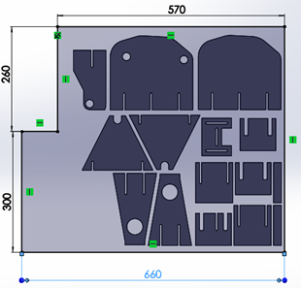
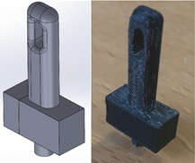
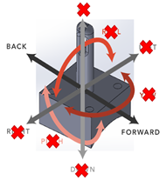
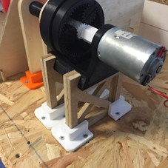
8. Sous-système de bobinage
Tâches réalisées:
Fabrication des composants
Modifications de l’assemblage
Addition d’un moteur au système
Extrusion
Refroidissement
Tirage
Mesure
Bobinage
Page 20 de 23

Slide 21
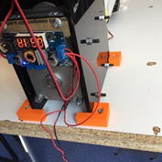
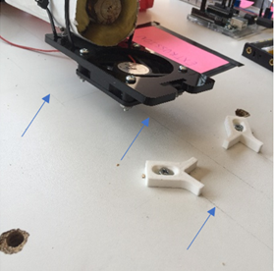
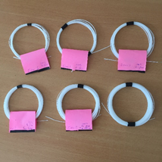
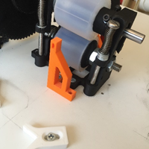
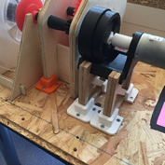
9. Assemblage du système complet
Alignement
Fixation
Tests
Page 21 de 23

Slide 22
10. Conclusion et perspectives
Conclusions:
Nous avons arrivé à la phase de prototypage
Nous avons ajouté une module de control de qualité au système pour garantir la qualité du filament fabriqué
Nous avons eu des problèmes avec les commandes.
Nous avons appris la complexité de réaliser un projet jusqu'à la phase de prototypage
Perspectives
Créer un boucle de control
Résoudre les problèmes d'étanchéité du système de refroidissement
Mener au système à une deuxième phase de prototypage plus optimisée
Page 22 de 23

Slide 23
Merci de votre attention!
À vos questions
Page 23 de 23

